Slide 1

51 Microcontroller Development
51单片机开发
快速入门教程
Quick Start
Tutorial
第7章 外部中断

Slide 2

“
中断概念
7.1

Slide 3
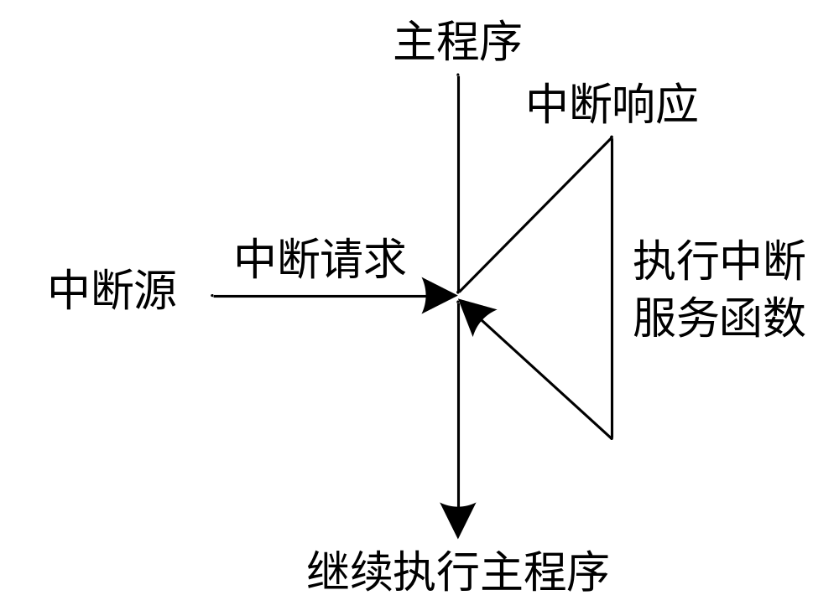
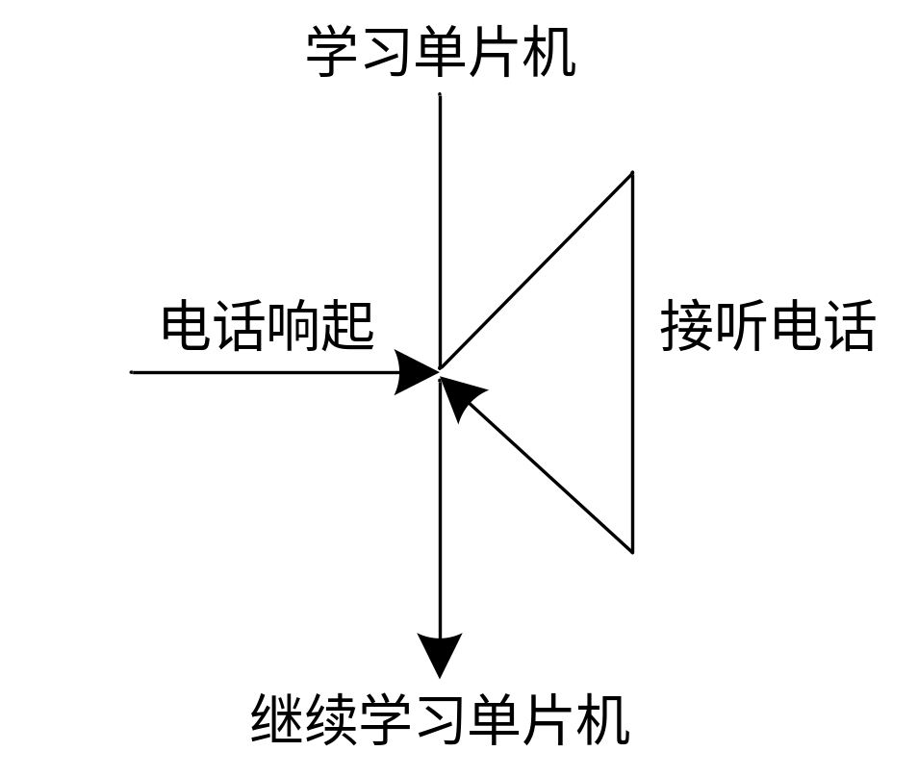
Introduction of interrupt
中断概念

Slide 4
“
中断系统框架
7.2

Slide 5
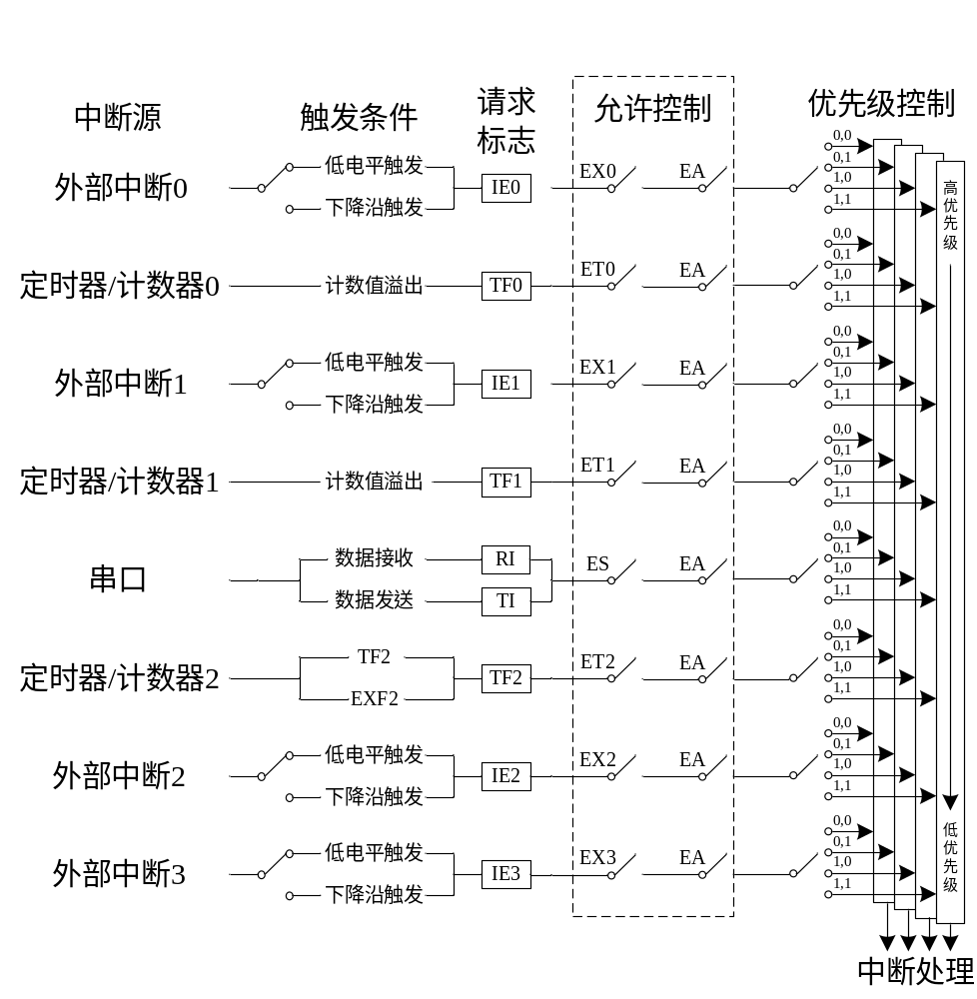
Framework of interrupt
中断框架

Slide 6
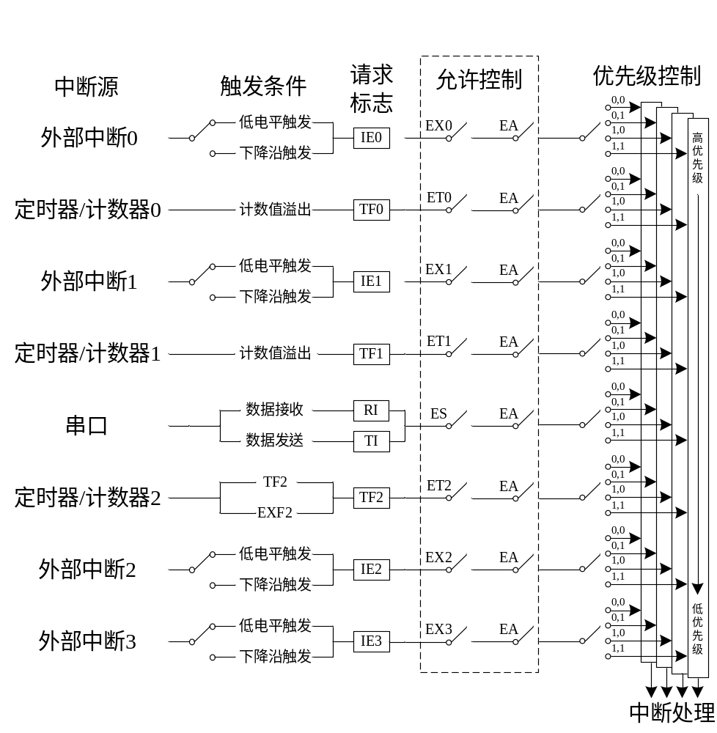
Source of interrupt
中断源
名称 | 触发条件 | 中断请求 标志位 | 中断源 允许控制位 | 总中断 允许控制位
外部中断0 （INT0） | P3.2引脚检测到 低电平或下降沿 | IE0 | EX0 | EA
定时器0中断 （Timer 0） | 定时器/计数器0溢出 | TF0 | ET0
外部中断1 （INT1） | P3.3引脚检测到 低电平或下降沿 | IE1 | EX1
定时器1中断 （Timer 1） | 定时器/计数器1溢出 | TF1 | ET1
串口中断 （UART） | 串口通信完成 一帧数据的接收或发送 | RI、TI | ES
定时器2中断 （Timer 2） | 定时器/计数器2溢出 | TF2 | ET2
外部中断2 （INT2） | P4.3引脚检测到 低电平或下降沿 | IE2 | EX2
外部中断3 （INT3） | P4.2引脚检测到 低电平或下降沿 | IE3 | EX3

Slide 7
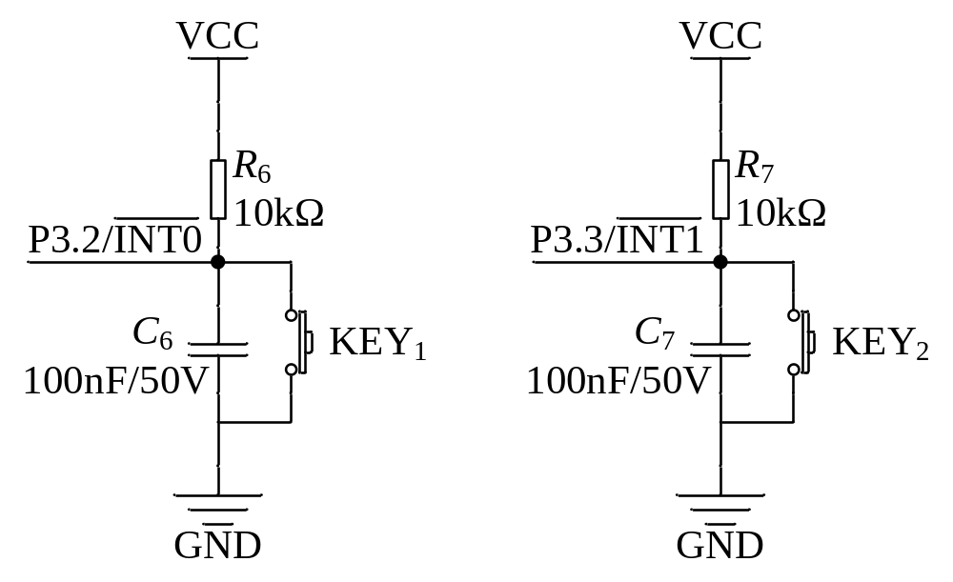
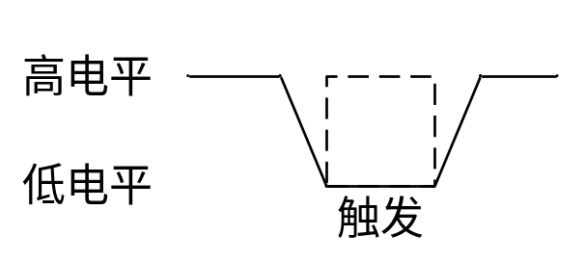
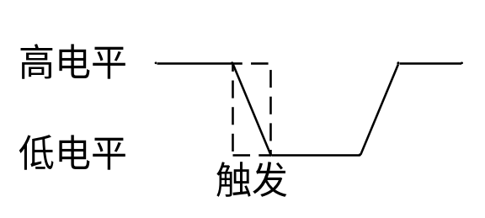
Interrupt trigger condition
中断触发条件
低电平触发
当外部中断输入引脚检测到低电平时中断触发，并且在低电平保持的时间内持续触发中断，直到引脚变为高电平。
下降沿触发
引脚电平从高电平到低电平跳变的瞬间，称为下降沿。当外部中断输入引脚检测到下降沿时，中断触发。当引脚保持低电平时，中断不会再次触发。

Slide 8
Interrupt trigger related register
中断触发相关寄存器
名称 | 描述 | 地址 | 位和符号
 |  |  | 7 | 6 | 5 | 4 | 3 | 2 | 1 | 0
XICON | 辅助中断控制寄存器 | 0xC0 | PX3 | EX3 | IE3 | IT3 | PX2 | EX2 | IE2 | IT2
TCON | 定时器控制寄存器 | 0x88 | TF1 | TR1 | TF0 | TR0 | IE1 | IT1 | IE0 | IT0
编程方法
设置外部中断0触发方式为下降沿触发
IT0 = 1;
寄存器 | 位 | 名称 | 描述
TCON | 0 | IT0 | 外部中断0触发方式选择位。 初始值为0，由软件置1或清零。 0：外部中断0触发方式为低电平触发； 1：外部中断0触发方式为下降沿触发
 | 2 | IT1 | 外部中断1触发方式选择位。 初始值为0，由软件置1或清零。 0：外部中断1触发方式为低电平触发； 1：外部中断1触发方式为下降沿触发
XICON | 0 | IT2 | 外部中断2触发方式选择位。 初始值为0，由软件置1或清零。 0：外部中断2触发方式为低电平触发； 1：外部中断2触发方式为下降沿触发
 | 4 | IT3 | 外部中断3触发方式选择位。 初始值为0，由软件置1或清零。 0：外部中断3触发方式为低电平触发； 1：外部中断3触发方式为下降沿触发

Slide 9
Interrupt request register
中断请求标志
外部中断触发后，将会由硬件对相应的标志位置位（写1）。
名称 | 描述 | 地址 | 位和符号
 |  |  | 7 | 6 | 5 | 4 | 3 | 2 | 1 | 0
XICON | 辅助中断控制寄存器 | 0xC0 | PX3 | EX3 | IE3 | IT3 | PX2 | EX2 | IE2 | IT2
TCON | 定时器控制寄存器 | 0x88 | TF1 | TR1 | TF0 | TR0 | IE1 | IT1 | IE0 | IT0
寄存器 | 位 | 名称 | 描述
TCON | 1 | IE0 | 外部中断0中断请求标志位。 初始值为0，中断触发时硬件置1，执行中断服务函数时硬件清零。 0：外部中断0无中断请求； 1：外部中断0有中断请求
 | 3 | IE1 | 外部中断1中断请求标志位。 初始值为0，中断触发时硬件置1，执行中断服务函数时硬件清零。 0：外部中断1无中断请求； 1：外部中断1有中断请求

Slide 10
Interrupt enable control register
中断允许控制
中断允许分为各中断源的允许和总中断允许，决定着中断能否被CPU响应。只有对应中断源的中断允许以及总中断允许打开后，CPU才能够响应该中断。
名称 | 描述 | 地址 | 位和符号
 |  |  | 7 | 6 | 5 | 4 | 3 | 2 | 1 | 0
IE | 中断允许寄存器 | 0xA8 | EA | - | ET2 | ES | ET1 | EX1 | ET0 | EX0
XICON | 辅助中断控制寄存器 | 0xC0 | PX3 | EX3 | IE3 | IT3 | PX2 | EX2 | IE2 | IT2
寄存器 | 位 | 名称 | 描述
IE | 7 | EA | CPU总中断允许控制位。 初始值为0，由软件置1或清零。 0：屏蔽所有中断； 1：允许中断
 | 0 | EX0 | 外部中断0中断允许位。 初始值为0，由软件置1或清零。 0：禁止外部中断0中断； 1：允许外部中断0中断
 | 2 | EX1 | 外部中断1中断允许位。 初始值为0，由软件置1或清零。 0：禁止外部中断1中断； 1：允许外部中断1中断
（节选）

Slide 11
Interrupt priority control
中断优先级
名称 | 描述 | 地址 | 位和符号
 |  |  | 7 | 6 | 5 | 4 | 3 | 2 | 1 | 0
XICON | 辅助中断控制寄存器 | 0xC0 | PX3 | EX3 | IE3 | IT3 | PX2 | EX2 | IE2 | IT2
IP | 中断优先级控制寄存器 | 0xB8 | - | - | PT2 | PS | PT1 | PX1 | PT0 | PX0
IPH | 中断优先级控制寄存器（高位） | 0xB7 | PX3H | PX2H | PT2 | PSH | PT1H | PX1H | PT0H | PX0H
PX0H | PX0 | 中断优先级
0 | 0 | 最低（优先级0）
0 | 1 | 较低（优先级1）
1 | 0 | 较高（优先级2）
1 | 1 | 最高（优先级3）
编程方法
使用以下代码设置外部中断0为优先级3
PX0 = 1;
IPH = 0x01;

Slide 12
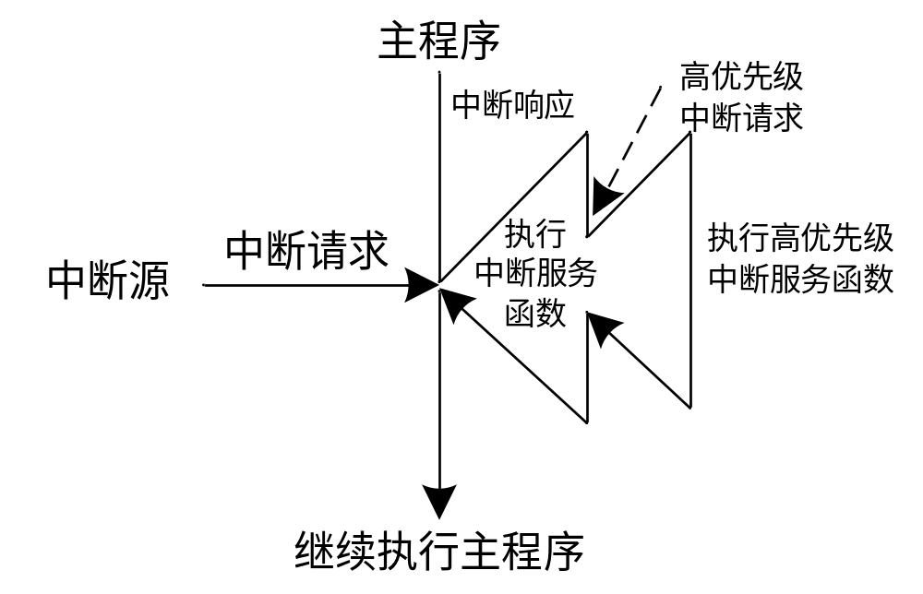
Interrupt priority control
中断优先级
如果单片机正在处理一个中断程序，此时又有优先级更高的中断请求，单片机会暂停当前的中断程序，转而处理新的中断程序。
待新中断处理完毕后，再继续处理之前的中断程序。这个过程称为中断嵌套，最多可以实现两级中断服务程序嵌套。
其规则是，低优先级能够被高优先级中断，而高优先级不能被低优先级中断。
当中断得到响应后，不会再被它的同级中断源所中断。
在程序中，如果不对中断优先级进行设置，则默认所有中断的优先级均为最低（优先级0），不会发生中断嵌套。

Slide 13
Interrupt trigger condition
中断优先级
在同一优先级中，如果有多个同一优先级的中断同时触发，则CPU的响应顺序取决于内部硬件电路形成的查询次序
中断号 | 中断源 | 查询次序
0 | 外部中断0 | 从 最 高 至 最 低
1 | 定时器/计数器0
2 | 外部中断1
3 | 定时器/计数器1
4 | 串口中断
5 | 定时器/计数器2
6 | 外部中断2
7 | 外部中断3

Slide 14
Interrupt trigger condition
中断处理
软件查询
利用软件查询中断标志位
if (1 == IE0)
{
…….. //中断处理
IE0 = 0; //清零外部中断0请求标志位
}

Slide 15
Interrupt trigger condition
中断处理
硬件查询
硬件查询法的响应过程由硬件完成。通常情况下，使用中断系统时都会采用硬件查询法，只有这样才能够体现出中断系统实时性强、效率高的优势。
满足以下条件时，CPU将会对中断做出响应。
（1）中断源发出中断请求，并且外部中断请求标志位为“1”。
（2）中断源允许位为“1”。
（3）总中断允许位为“1”。

Slide 16
Interrupt trigger condition
中断处理
硬件查询
中断源 | 中断编号
外部中断0 | 0
定时器/计数器0中断 | 1
外部中断1 | 2
定时器/计数器1中断 | 3
串口中断 | 4
定时器/计数器2中断 | 5
外部中断2 | 6
外部中断3 | 7
函数类型 函数名( ) interrupt 中断号 unsing 工作寄存器组号
void External0_Handler( ) interrupt 0
在编写中断服务函数时，应遵循以下规则。
（1）只能由CPU处理中断时调用，不能在代码中直接调用。
（2）不能进行参数传递，若在中断服务函数中包含参数声明将导致程序编译出错。
（3）不能含有返回值，因此需要将中断服务函数类型定义为void类型。

Slide 17
“
实例与代码解析
7.3

Slide 18
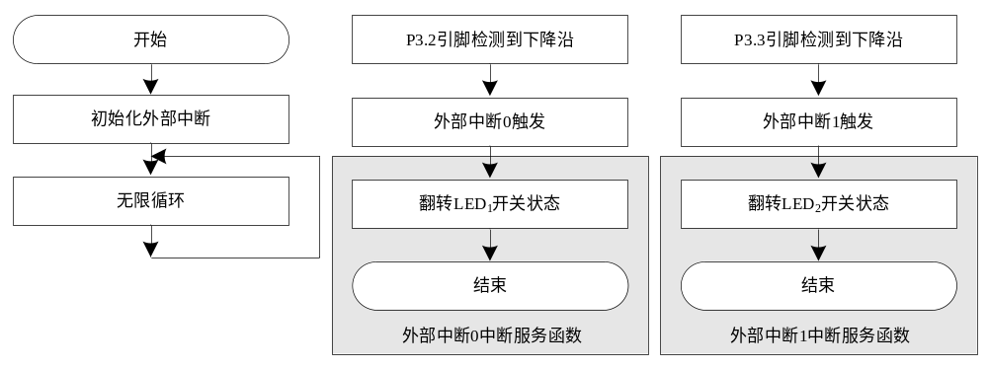
Example
实例-外部中断
基于51核心板，编写程序使KEY1用于控制LED1的状态翻转，KEY2用于控制LED2的状态翻转。
编程要点
（1）对有关引脚进行位定义。
（2）设置外部中断触发方式，并打开相应的中断允许。
（3）打开总中断允许。
（4）编写中断服务函数，在中断服务函数中翻转LED开关状态。

